Slide 1
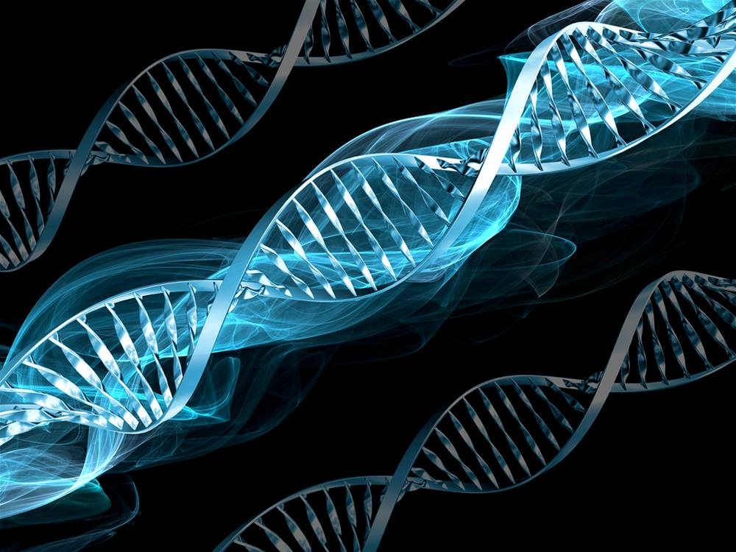
GENETIKA ČLOVĚKA

Slide 2
ZÁKONITOSTI:
nelze provádět experimenty
malé množství potomků
dlouhodobá obměna populace (20 – 25 let)
složitý genotyp + mnoho polygenních znaku

Slide 3
METODY STUDIA
FENOTYPU:
genealogická (rodokmenová)
gemelilogická (dvojčat)
cytogenická (buněčná chromozomu)
populační
KARYOTYPU A DNA

Slide 4
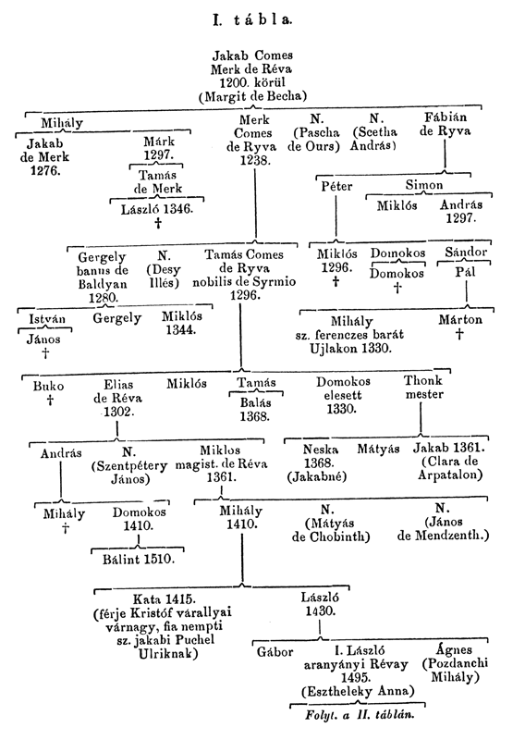
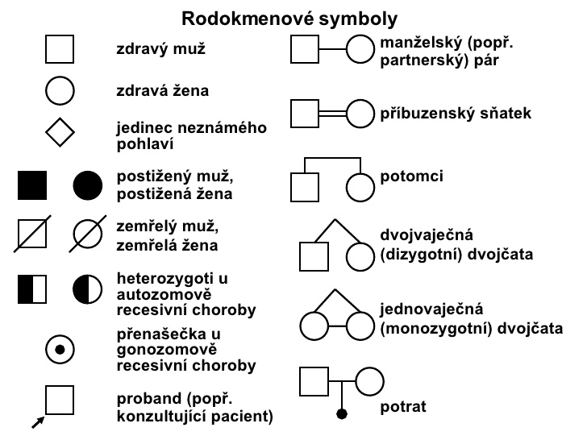
FENOTYPU RODOKMENOVÁ METODA
genealogie – rodokmen pomocí symbolů
- výskyt určitých chorob po několik generací sestava rizika

Slide 5
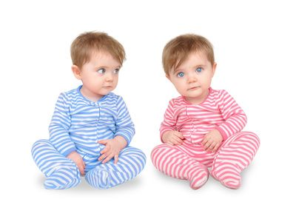
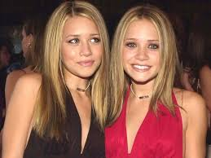
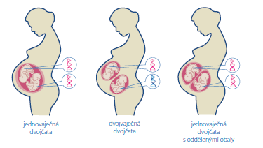
GAMELLOGICKÁ METODA
gamellus = dvojitý
dvojčata:
– dizygotická (jednovaječná) /
- monozygotická (dvojvaječná)

Slide 6
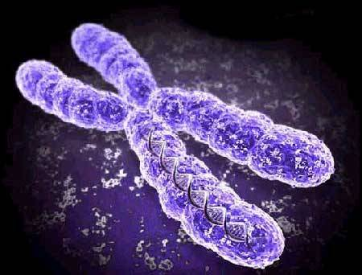
CYTOGENICKÁ METODA
studium chromozomů
- sestava a tvar chromozomu
dokončeno celosvětové mapování lidského genomu (projekt HUGO)

Slide 7
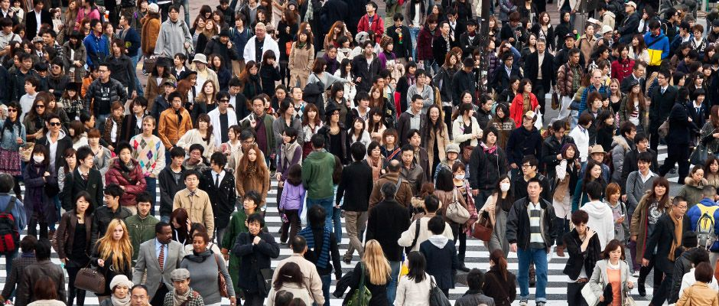
POPULAČNÍ
vzorek populace
nenáhodné párování – tendence dávat přednost partnerovi se sociálními znaky podobnými svým vlastním
porušení panmixie – příbuzenské sňatky

Slide 8
STUDIUM KARYOTYPU A DNA
celosvětový program HUGO
monogenní znaky:
krevní skupiny
levorukost
hemofilie
krátkoprstost = brachydaktylie
polygenní znaky:
inteligence
výška
množství pigmentu v kůži
délka chodidla

Slide 9
DĚDIČNÉ CHOROBY
DISPOZIČNÍ CHOROBY
dědí se pouze předpoklady k onemocnění
potřeba expoziční činitel (potrava, teplota, životospráva,..)
alergie
astma
exémy
křečové žíly

Slide 10
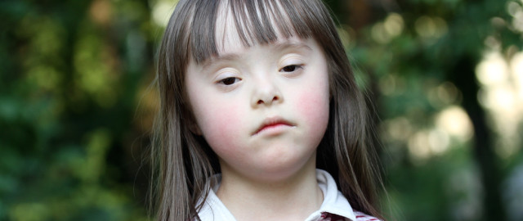
AUTOZOMÁLNÍ CHOROBY
dědí se geneticky bez ohledu na pohlaví
molekulární choroby
coeliakie – neschopnost travit lepek
diabetes melitus – porucha metabolismu cukru
srůsty prstů
víceprstost
krátkoprstost
Downův syndrom

Slide 11
GONOZOMÁLNÍ CHOROBY
Klinefelturův syndrom
(47chromozomů-jeden navíc)
duševně zaostalí
Testikulární feminizace
žena s poh. Chromozomem XY
tělo produkuje mužské poh. hormony, fenotyp je ale ženský

Slide 12
KONEC
DĚKUJI ZA VAŠI POZORNOST
ZDROJE:
http://www.unium.cz/materialy/0/0/genetika-cloveka-dedicne-choroby-a-dispozice-autozomalni-c-m27471-p1.html
http://www.odmaturuj.cz/biologie/dedicnost-genetika-dna/
http://www.biomach.cz/genetika/monogenni-polygenni-dedicnost
http://slideplayer.cz/slide/2965191/

